Slide 1
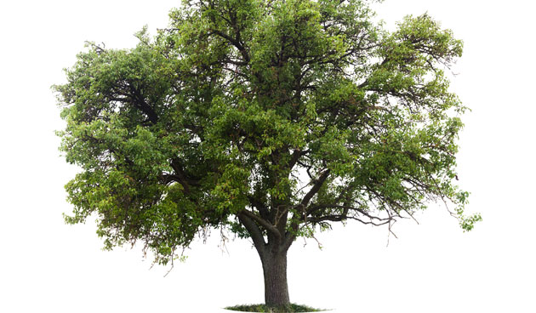
SMART, STARR en netwerken
Klas ZWOPT33L

Slide 2
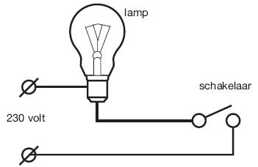
Planning
14:30 - Aftrap
14:45 - Uitleg opdracht
15:00 - Netwerken
15:30 - Eigen netwerk uitwerken

Slide 3
Netwerken

Slide 4
Netwerken

Slide 5
Netwerken

Slide 6
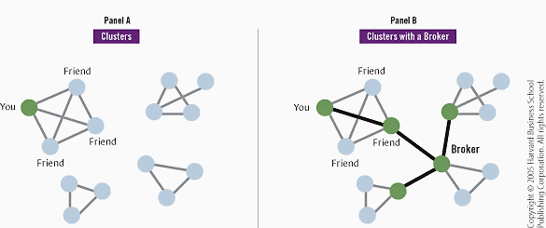
Netwerken
Werk je eigen netwerk uit

Slide 7
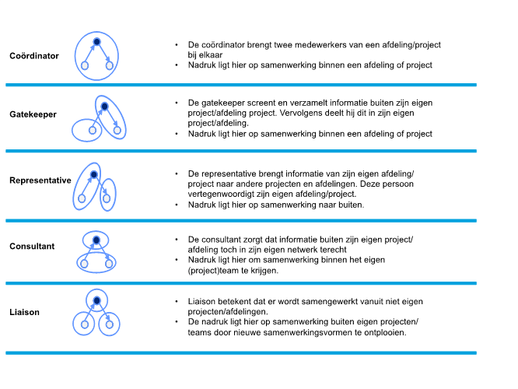
Netwerken
Werk je eigen netwerk uit

Slide 8
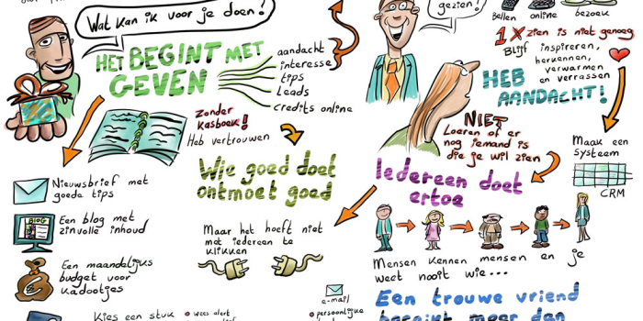
Netwerken
Beschrijf je netwerk aan de rest van de groep. Vul eventueel je eigen netwerk verder aan.

Slide 9
Netwerken
Afsluiting

